Slide 1
1001

Slide 2
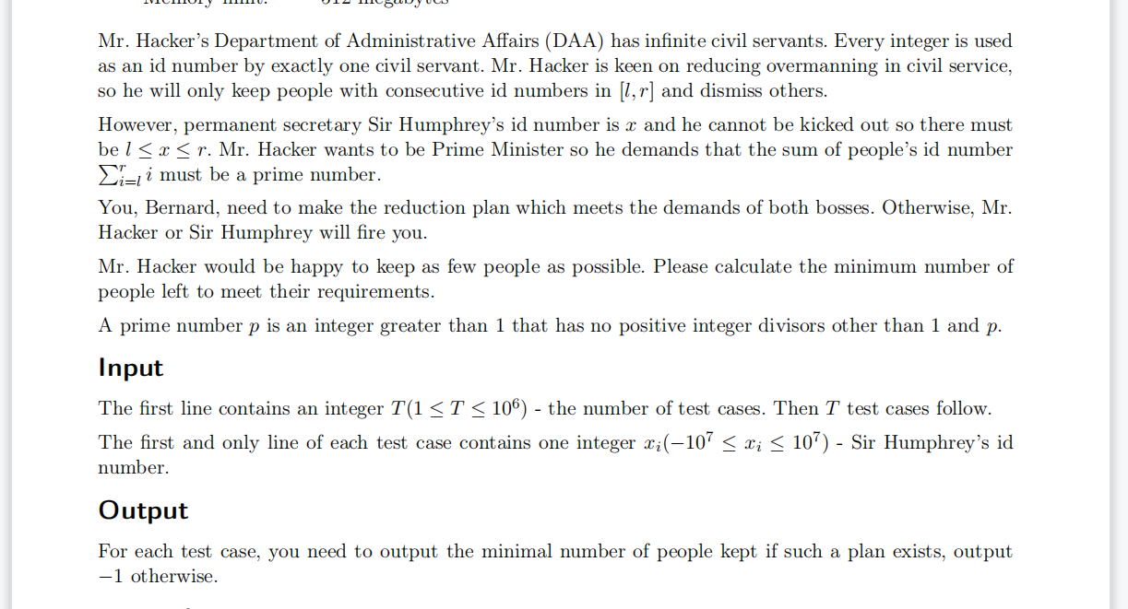
题意

Slide 3
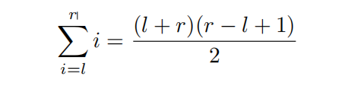
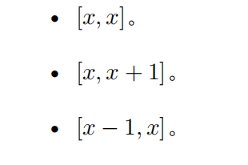
正区间
考虑l>0,r>0的情况：
要使得区间和为素数，我们要消掉区间和的一个因子，且剩下的因子是素因子
*1. r-l+1=1 -> r=l
l is prime
*2 r-l+1=2 -> r=l+1
l+l+1 is prime
此时l<=x<=r,则候选答案为

Slide 4
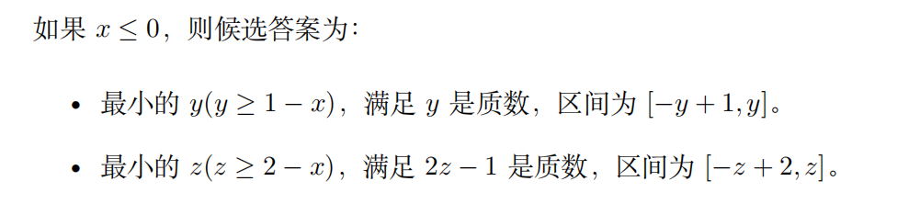
负区间
由于题目要求l<=x<=r,x为负数
首先我们要把区间和补正，可以发现至少要补到[x,-x]
对于形如[-z,z]的区间 区间和为0，如果我们要使得区间和为正数，在右侧补正数，仿效正区间操作即可，答案为[x,-x+1]或者[x,-x+2]
还不能满足的情况，我们扩张[x,-x]至[x-1,-x+1],容易发现之后的解不会比之前的解更优

Slide 5
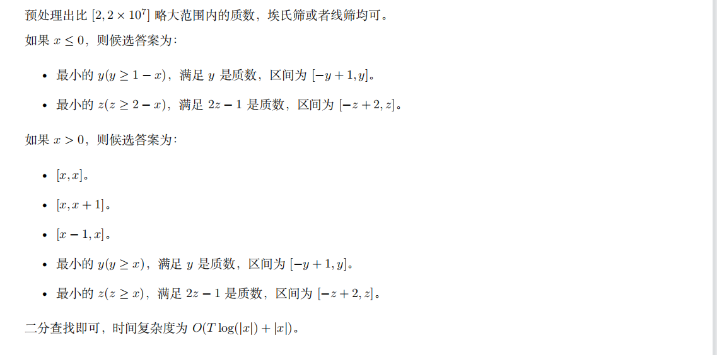
结论

Slide 6
Decomposition 1004

Slide 7
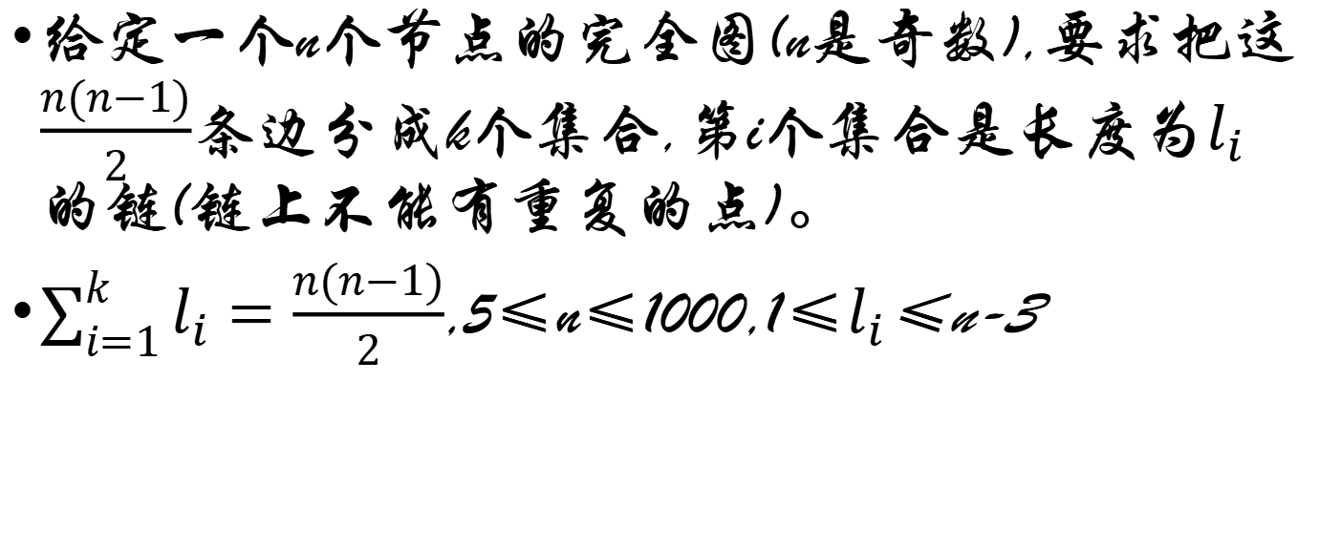
简要题意
给定一个n个节点的完全图(n是奇数),要求把这$\frac{n(n−1)}{2}$条边分成k个集合,第i个集合是长度为$l_{i}$的链(链上不能有重复的点)。
$\sum_{i=1}^{k}{l_{i}}=\frac{n(n−1)}{2}$,5≤n≤1000,1≤$l_{i}$≤n-3

Slide 8
样例
3
5 6
2 1 1 2 2 2
7 8
1 1 4 3 4 1 3 4
5 10
1 1 1 1 1 1 1 1 1 1
Case #1:
5 4 2
2 3
5 1
2 1 4
3 5 2
1 3 4
Case #2:
6 7
1 3
6 5 1 2 3
7 1 4 2
1 6 4 7 5
7 3
2 6 3 5
3 4 5 2 7
Case #3:
5 3
5 2
4 3
1 5
1 3
2 3
4 2
4 1
1 2
4 5

Slide 9
题解
不难发现我们需要找到一种方式遍历这个完全图。
首先考虑n-1的情况。
我们可以选择一个点x，然后选顺时针一个位置的，然后选逆时针两个位置的，然后选时针三个位置的...于是我们就遍历完了这n个点。创造出了一个链
但是这是去掉n这个点的情况,我们在这个链的两段加上n，就把这些链连起来了。

Slide 10
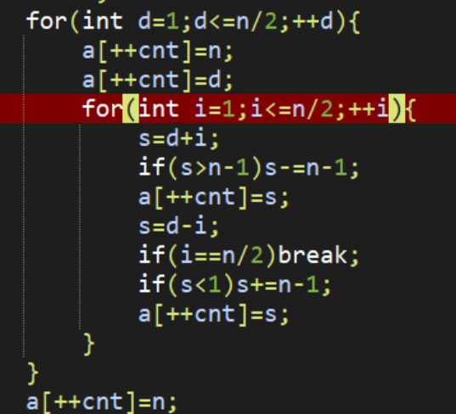

Slide 11
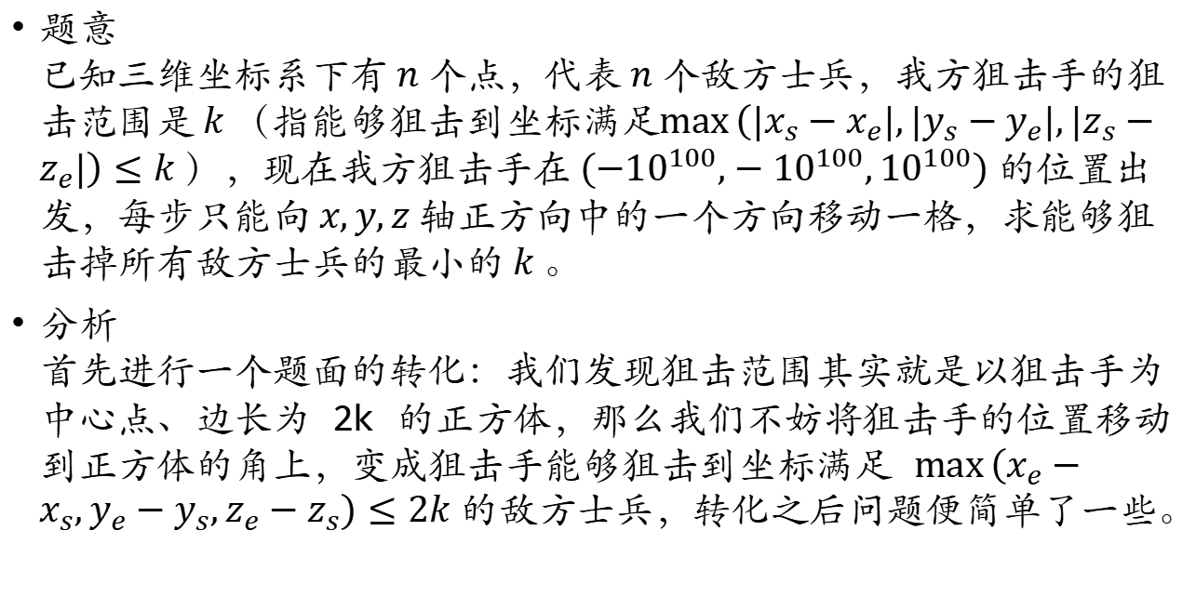
1008 前置知识——单调栈
杭电多校6_1008 Command and Conquer: Red Alert 2
题意 已知三维坐标系下有$n$个点，代表$n$个敌方士兵，我方狙击手的狙击范围是$k$（指能够狙击到坐标满足$\max\left(\left|x_{s}−x_{e}\right|,\left|y_{s}−y_{e}\right|,\left|z_{s}−z_{e}\right|\right)≤k$），现在我方狙击手在$(−{10}^{100},−{10}^{100},{10}^{100})$的位置出发，每步只能向$x,y,z$轴正方向中的一个方向移动一格，求能够狙击掉所有敌方士兵的最小的$k$。
分析 首先进行一个题面的转化：我们发现狙击范围其实就是以狙击手为中心点、边长为 2k 的正方体，那么我们不妨将狙击手的位置移动到正方体的角上，变成狙击手能够狙击到坐标满足 $\max\left(x_{e}−x_{s},y_{e}−y_{s},z_{e}−z_{s}\right)≤2k$的敌方士兵，转化之后问题便简单了一些。

Slide 12
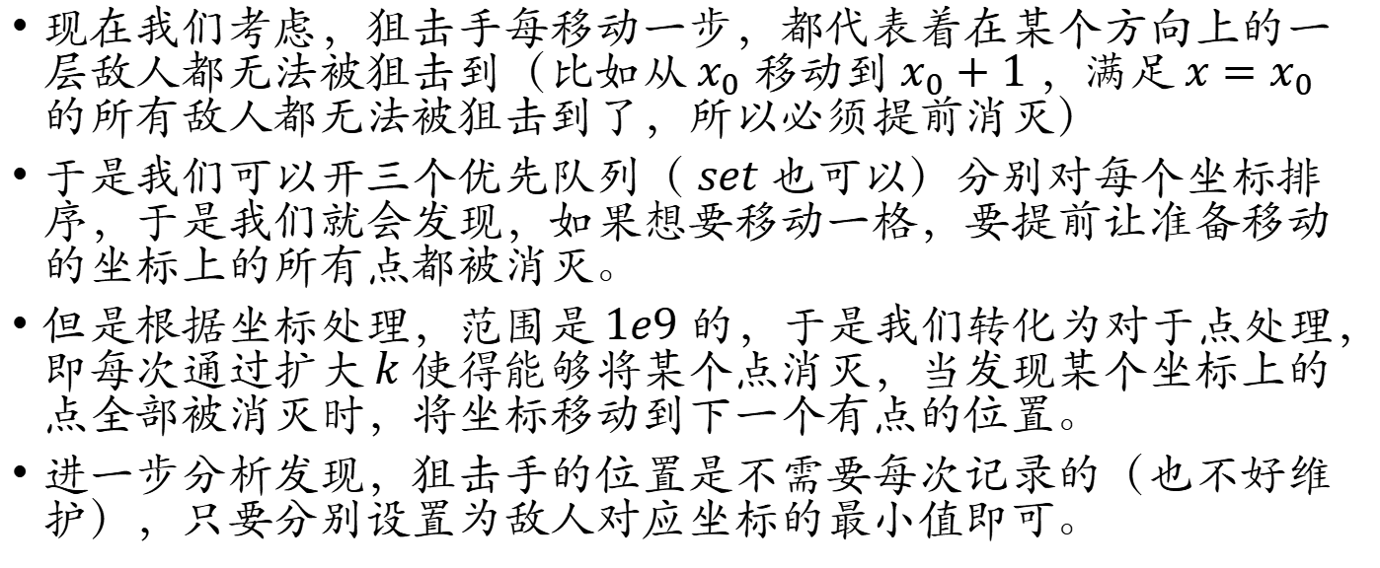
杭电多校6_1008 Command and Conquer: Red Alert 2
现在我们考虑，狙击手每移动一步，都代表着在某个方向上的一层敌人都无法被狙击到（比如从$x_{0}$移动到$x_{0}+1$，满足$x=x_{0}$的所有敌人都无法被狙击到了，所以必须提前消灭）
于是我们可以开三个优先队列（$set$也可以）分别对每个坐标排序，于是我们就会发现，如果想要移动一格，要提前让准备移动的坐标上的所有点都被消灭。
但是根据坐标处理，范围是$1e9$的，于是我们转化为对于点处理，即每次通过扩大$k$使得能够将某个点消灭，当发现某个坐标上的点全部被消灭时，将坐标移动到下一个有点的位置。
进一步分析发现，狙击手的位置是不需要每次记录的（也不好维护），只要分别设置为敌人对应坐标的最小值即可。

Slide 13

杭电多校6_1008 Command and Conquer: Red Alert 2
到现在，我们得到了最终的思路：
贪心不断扩大 $k$ 来删掉下一个待删掉的点，每次将狙击手位置置于三个坐标分别的最小值的位置，一直这样做下去直到删掉所有点，最终答案为$\left\lceil \frac{ans}{2}\right\rceil$。

Slide 14
#include <algorithm>
#include <cstdio>
#include <map>
#include <queue>
using namespace std;
const int maxn = 5e5 + 7;
int t, n, tot, ans;
priority_queue<pair<int, int>, vector<pair<int, int>>, greater<pair<int, int>>> Q[3];
int p[maxn][4];
int main()
{
for (scanf("%d", &t); t--;)
{
for (int i = 0; i < 3; ++i)
while (Q[i].size()) Q[i].pop();
int o[3];
ans = 0;
scanf("%d", &n);
for (int i = 1; i <= n; ++i)
{
for (int j = 0; j < 3; ++j)
scanf("%d", &p[i][j]), Q[j].push({p[i][j], i}), o[j] = min(o[j], p[i][j]);
p[i][3] = 1;
}

Slide 15
杭电多校3_1004 Game on Plane
while (Q[0].size())
{
int tmp[4] = {0, 0, 0, (int)3e9};
for (int i = 0; i < 3; ++i)
{
while (Q[i].size() && p[Q[i].top().second][3] == 0) Q[i].pop();
if (Q[i].size()) o[i] = Q[i].top().first;
}
if (!Q[0].size()) break;
for (int i = 0; i < 3; ++i)
{
int no = Q[i].top().second;
tmp[i] = max(p[no][(i + 1) % 3] - o[(i + 1) % 3],
p[no][(i + 2) % 3] - o[(i + 2) % 3]);
tmp[3] = min(tmp[3], tmp[i]);
}
ans = max(ans, tmp[3]);
for (int i = 0; i < 3; ++i)
if (tmp[3] == tmp[i])
p[Q[i].top().second][3] = 0, Q[i].pop();
}
printf("%d\n", (ans + 1) >> 1);
}
}

